Slide 1
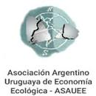



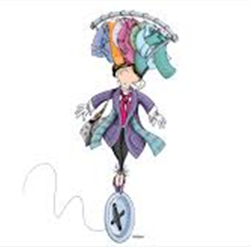
ASAUEE - XII Jornadas de Economía Ecológica
Jujuy 2025
Sistema moda, impactos ambientales y economía circular
Miguel Ángel Lacabana/Pablo Lacabana

Slide 2
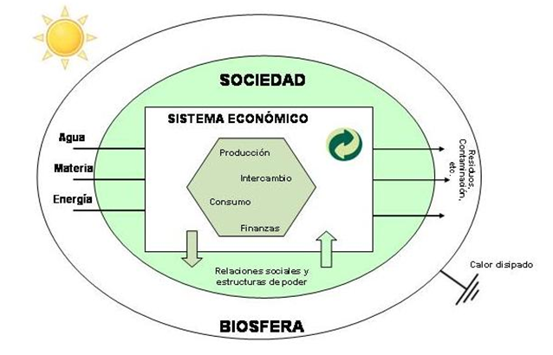
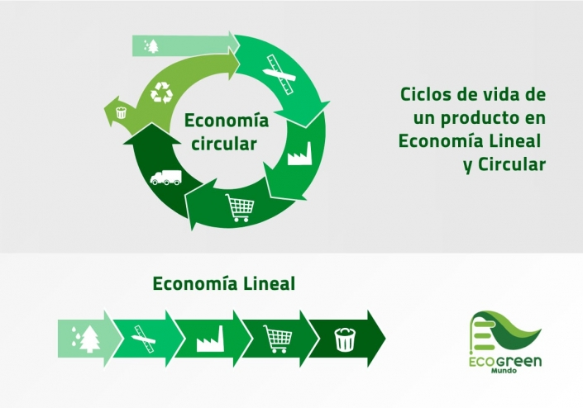
ECONOMIA ECOLOGICA y ECONOMICA CIRCULAR
Economía ecológica:
transdisciplina emergente
epistémica propia
relación procesos económicos con la naturaleza.
Economía circular
mantener productos y materiales en uso
regenerar los sistemas naturales
Acotada, situada, asible aquí y ahora

Slide 3
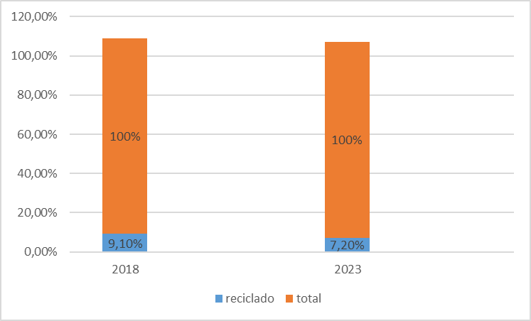
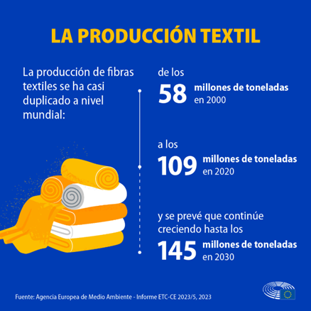
Materiales secundarios consumidos
Nivel mundial
Crecimiento estimado de
la producción textil
Fuente: Circle Economy Foundation. “Circularity Gap Report 2024”
Green Claims & REEC vs. Greenwashing

Slide 4
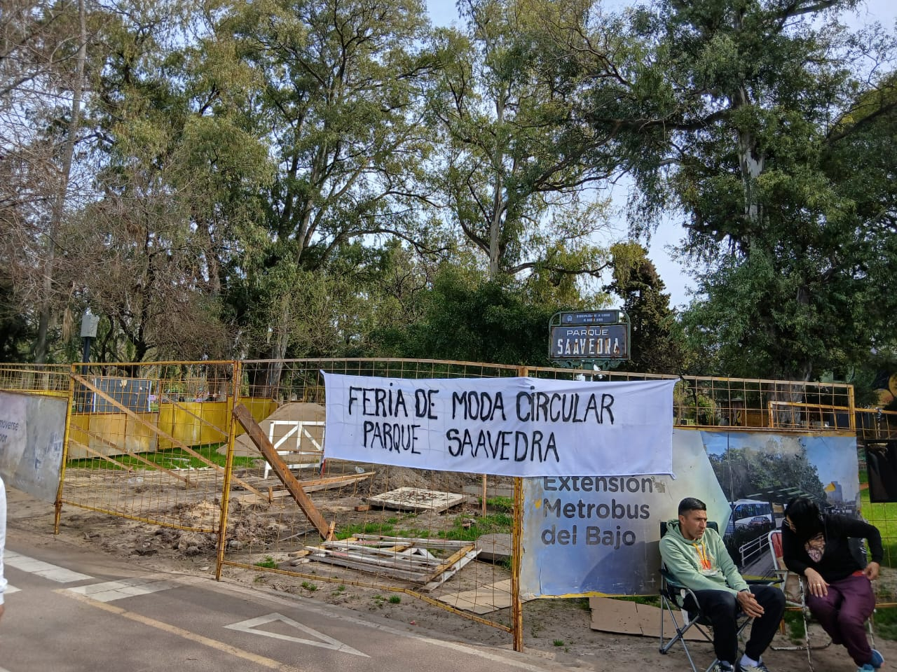
Circular como Consigna

Slide 5
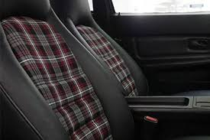
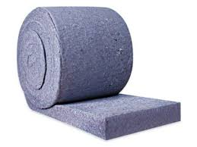

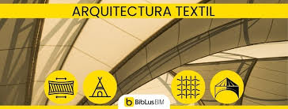

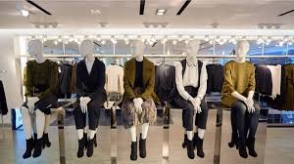
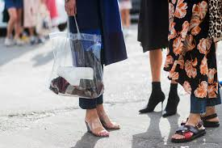
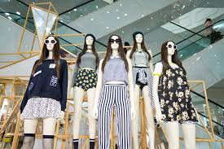
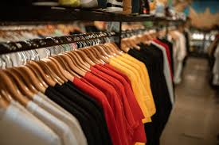
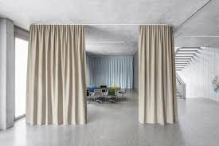
Los textiles están en la vida cotidiana de todos. Se utilizan como prendas de vestir, protección acústica, en muebles, y también en productos como equipos médicos y de protección edificios y vehículos. Los textiles permiten la funcionalidad y el rendimiento de los productos, pero también se eligen por motivos estéticos y de confort.
La producción y el consumo de productos textiles siguen creciendo, al igual que su impacto en el clima, en el agua, el suelo y el aire.

Slide 6
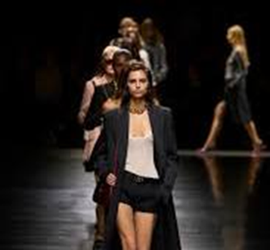
Moda implica normalmente significados diversos, tanto de acuerdo a las visiones desde las cuales se aborda, muchas veces con una fuerte carga crítica, como de la amplitud a la cual refiere el término moda. En general se asocia a moda con el vestir, con las grandes marcas, pero sin duda refiere también al diseño, el arte, la arquitectura, las ciencias, a bienes diversos como automóviles, muebles, artefactos domésticos, etc.
RAE: Del fr. mode.
f. Uso, modo o costumbre que está en boga durante algún tiempo, o en determinado país.
“Entre la intelectualidad el tema de la moda no se lleva. La moda es celebrada en el museo y relegada al trastero de las preocupaciones intelectuales reales: está en todas partes, en la calle, en la industria y en los media, pero no ocupa ningún lugar en la interrogación teórica de las mentes pensantes.” (Gilles Lipovetsky 1990, 9)
Moda como un fenómeno central de nuestras sociedades, una lógica de construcción del orden social en el mundo moderno, un mecanismo cuya expansión es inevitable.” (Herbert Blumer 1969)

Slide 7
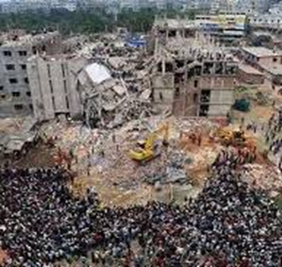
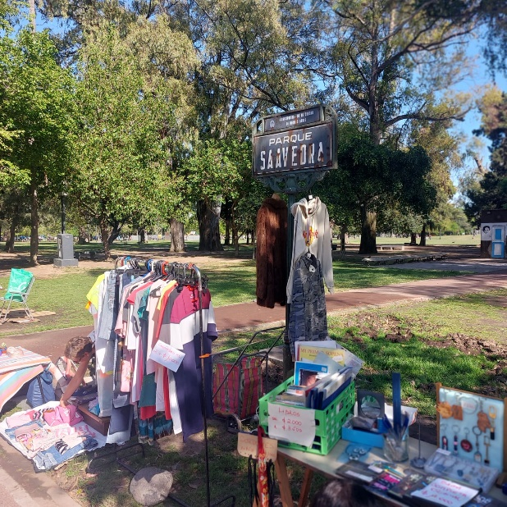


Derrumbe del edificio Rana Plaza en el Distrito Savar de Daca, la capital de Bangladesh en 2013, murieron más de mil personas, sobre todo mujeres comenzó a hablarse de la revolución fashion, se ha comenzado a decir ¿quién hizo mi ropa? como slogan para cambiar la fast fashion.
Tendencia predominante: moda rápida (fast fashion) que incita a los consumidores a seguir comprando ropa de menor calidad y precio, producida rápidamente en respuesta a las últimas tendencias.
Edificio Rana Plaza en el Distrito Savar
de Daca, Bangladesh
Ha surgido la moda ecológica (slow fashion) Se señala que comprar ropa ecológica ya no es una moda sino una tendencia que incluye ropa de segunda mano
Empresas
fast fashion

Slide 8
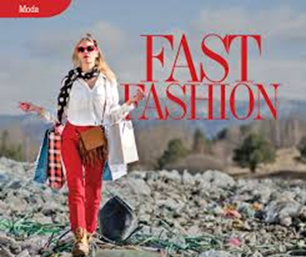
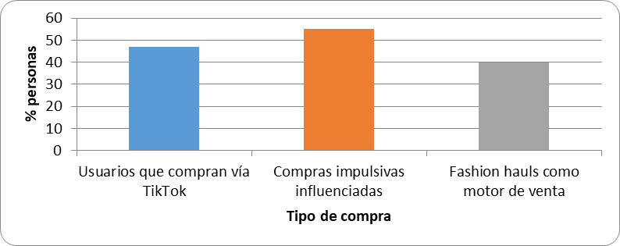
el fast fashion es paradigmático: depende de una extracción intensiva de recursos naturales, una producción altamente contaminante y una generación masiva de residuos textiles
Impacto de TikTok en la Moda
Elemento | Transformación Principal
Generación de tendencias | Microtendencias semanales
Acceso a creadores | Democratización de influencia
Estímulo al consumo | Compras impulsivas
Reducción de barreras | Transacción inmediata
Favorecimiento a ultrafast fashion | Adaptación rápida de SHEIN
Impacto de TikTok en el consumo de moda USA 2024
Lacabana, Santarcángelo, Carenzo: Curso Economía Moda Ecología UNQ 2025
Un "fashion haul" es un video o publicación en redes sociales donde una persona muestra y a menudo se prueba la ropa y otros accesorios que acaba de comprar, compartiendo así sus experiencias de compra con su audiencia.

Slide 9
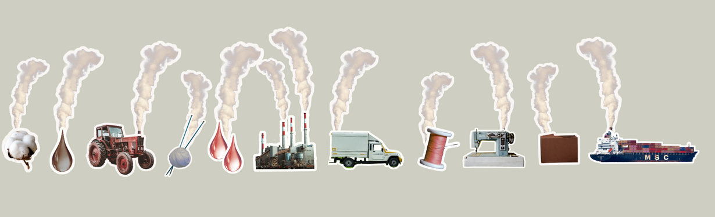
El modelo fast fashion ha consolidado un sistema de producción y consumo caracterizado por la aceleración del ciclo de vida de los productos, la sobreproducción y la deslocalización de los impactos ambientales y laborales hacia países del Sur Global. Esta lógica de acumulación genera zonas de sacrificio socioambiental y ecológico que permiten sostener el consumo del Norte Global.
(Public Eye 2024)

Slide 10
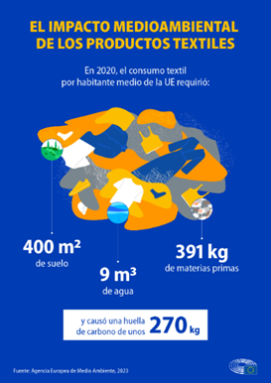
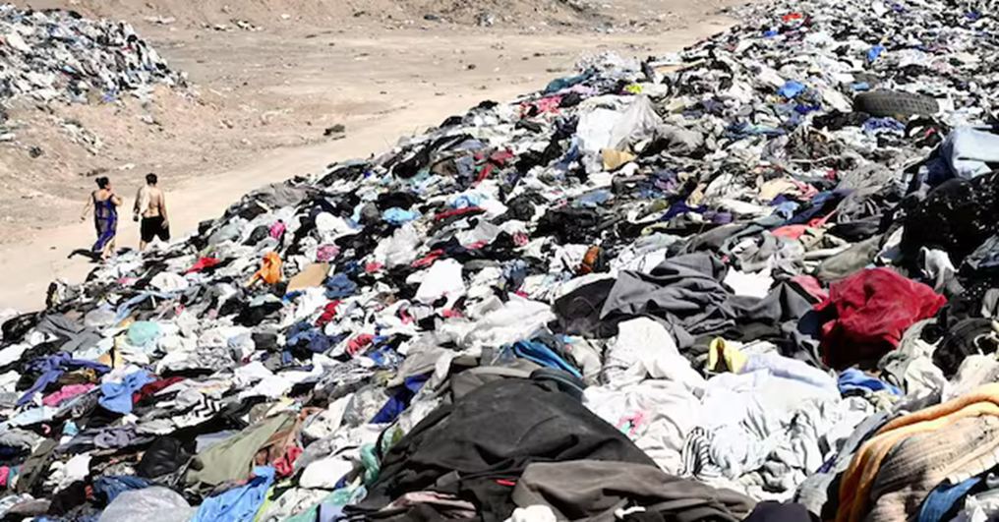
El sistema moda pone en contacto economía y ecología desde el principio al final de la cadena de valor tanto por los insumos provenientes de la naturaleza, por cómo los transforma y combina con productos químicos diversos, por cómo genera contaminación en el aire, el suelo y el agua y por cómo desecha los residuos y los productos nuevos no vendidos.
Desechos textiles – Desierto de Atacama

Slide 11
CICLO DE VIDA DEL PRODUCTO: esquema de emisiones de GEI
Producción-Consumo-Postconsumo: producción, utilización y destrucción o reciclado
36%
24%
12%
12%
Materiales naturales
Agrícolas y Petróleo
Hilado
10%
Tejido
Cortar y
Coser
Recolección y
Clasificación
6%
Fibras Naturales
y Sintéticas
Hilos
procesados
Telas
procesadas
Ropa
terminada
Lavado y
Planchado
Basureros y
Quema
Confección
Distribución
Venta
Producción
de fibra
Producción
de hilados
Producción
de Telas
USO
Fin de la
vida
Fuente: reelaborado a partir de UNEP 2020

Slide 12
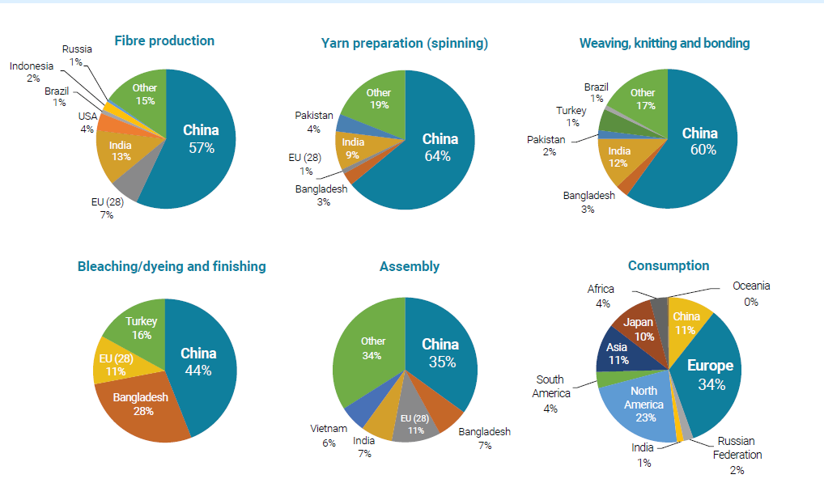
Distribución geográfica de la producción y consumo de prendas de vestir
Producción de Fibras
Producción de hilos
Producción de Telas
Teñido y acabado de Telas
Confección Distribución
Consumo
Fuente: UNEP 2020, 16

Slide 13
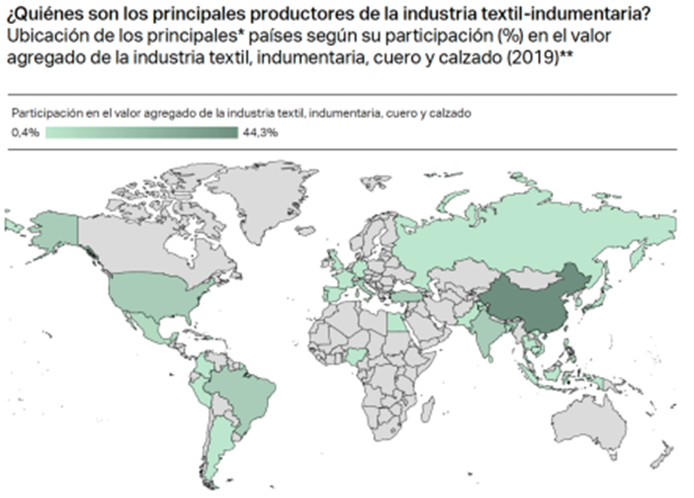
Distribución geográfica de la producción y consumo de prendas de vestir

Slide 14
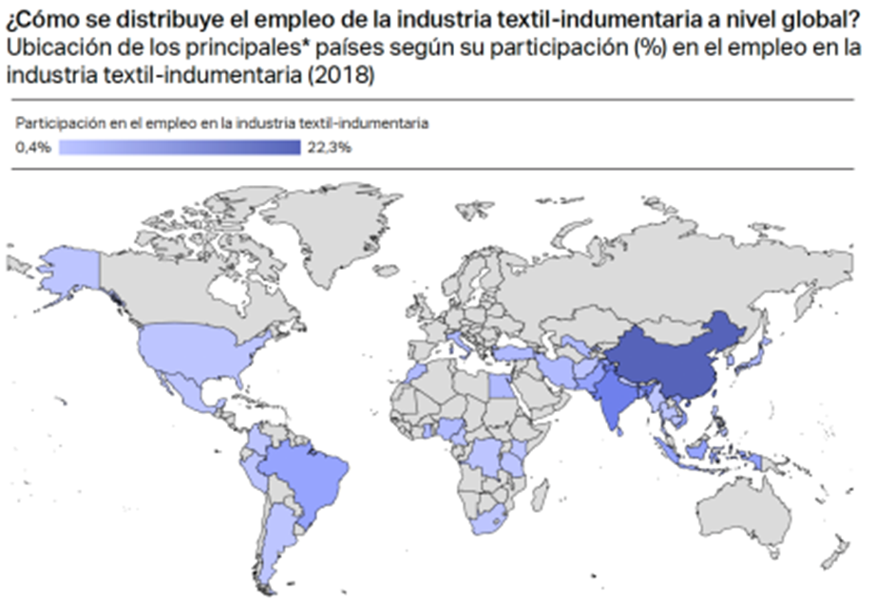

Slide 15
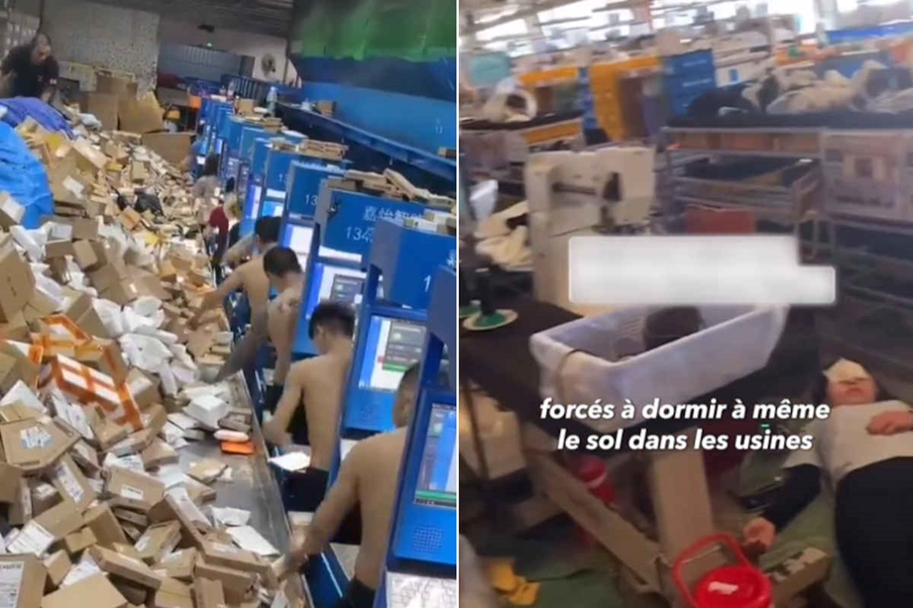

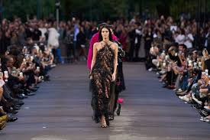
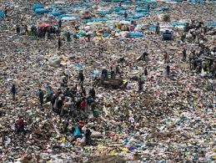
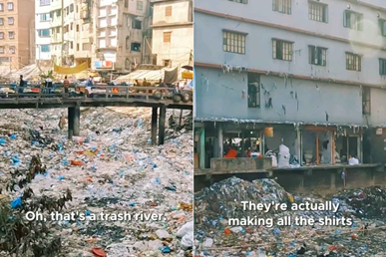
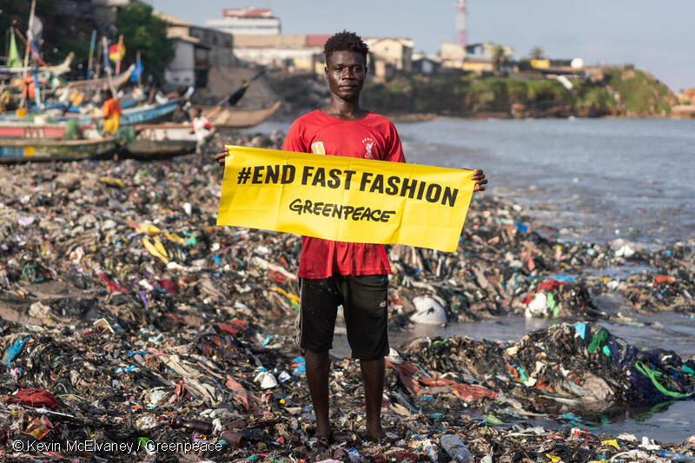
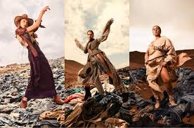
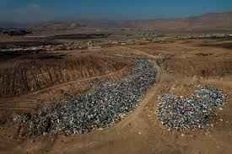
China, Bangladesh-Milán-Atacama-Ghana: un recorrido como resumen del proceso de desperdicio de recursos y de contaminación
Atacama Fashion Week 2024: un desfile de moda en el basural de ropa más grande del mundo

Slide 16
GRACIAS
mlacabana@unq.edu.ar

